Slide 1

基于蜂窝移动信号的计算机辅助健身计数与识别研究
答辩人 : 徐越
指导老师: 洪锋教授
May ^{23rd}, 2020
Notes:
各位评审老师，上午好，我的答辩题目是《基于蜂窝移动信号的计算机辅助健身计数与识别研究》

Slide 2
目 录
1
绪论
2
研究方法与思路
Contents
3
关键技术与实践难点
4
系统评估
5
论文总结
Notes:
本次论文答辩分为五个部分，分别是绪论，研究方法与思路，关键技术与实践难点，研究成果与应用，论文总结。

Slide 3

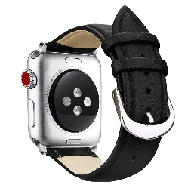
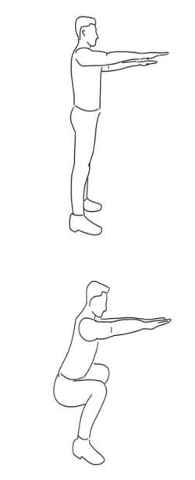
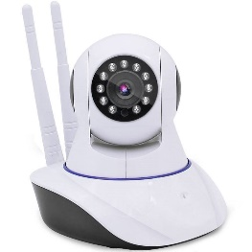

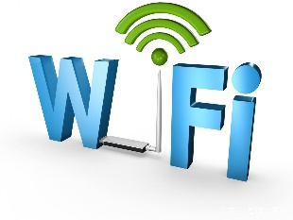
运动识别技术
反馈工具
徒手健身
运动类型
运动次数
运动时长
其他统计摘要
系统评估
能否利用无处不在的蜂窝信号进行徒手健身动作的计数和识别？
Notes:
我们知道对健身运动的监测可以为用户提供量化的运动效益，如运动类型，次数等统计摘要
运动识别技术主要有三类
1 基于物理传感器的方法，如运动手环等。其存在依从性问题，用户会随着时间增长越来越不佩戴设备
2 基于视频图像的方法，其利用计算机视觉技术。但摄像头存在隐私泄露的隐患
3 基于无线信号的方法，如wifi信号等。但其存在部署麻烦，普适性低，成本高等问题
由于我们身边蜂窝信号普遍覆盖，那么能否利用无处不在的蜂窝信号如GSM信号进行徒手健身动作的计数和识别呢？

Slide 4
部署成本降低
蜂窝移动信号普遍覆盖，可以作为天然发送设备，用户手机作为天然接收设备
研究意义
理论模型缺口
蜂窝移动信号需要一种新的理论模型与人体运动建立联系
系统评估
新型感知方式
目前尚没有利用蜂窝移动信号进行细粒度运动感知的研究
Notes:
本文的研究意义主要有三，

Slide 5
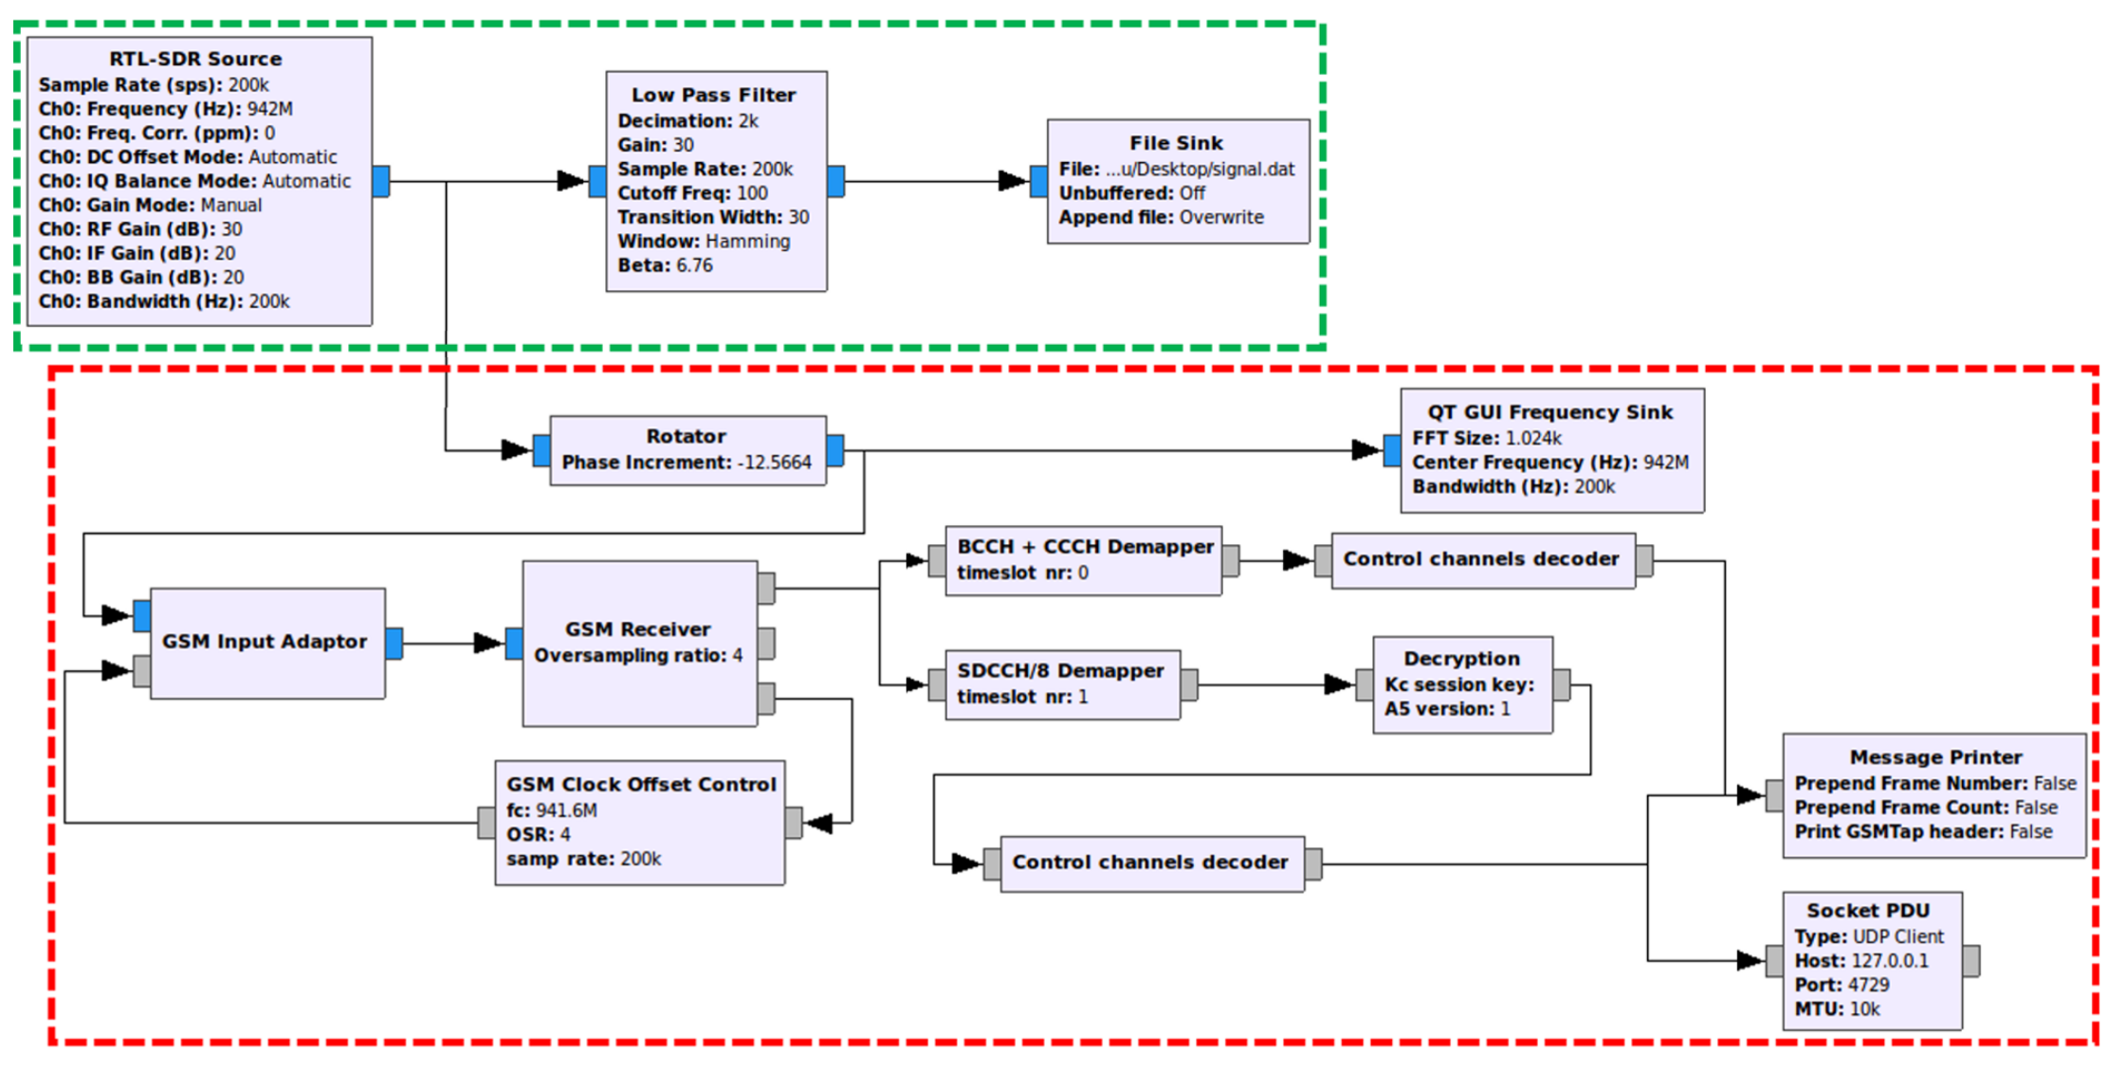
信号处理
1.基站基频选择 4.滤波处理
2.信号验证 5.复信号转换
3.下采样处理
系统评估
Notes:
由于手机没有开放访问GSM原始信号的接口，本文采用GNU-Radio和USRP来模拟手机接收并处理信号，
绿色框用于基站基频选择、下采样处理、滤波处理、复信号转换
红色框仅仅用于信号验证
系统最终输出的100Hz采样的GSM信号

Slide 6
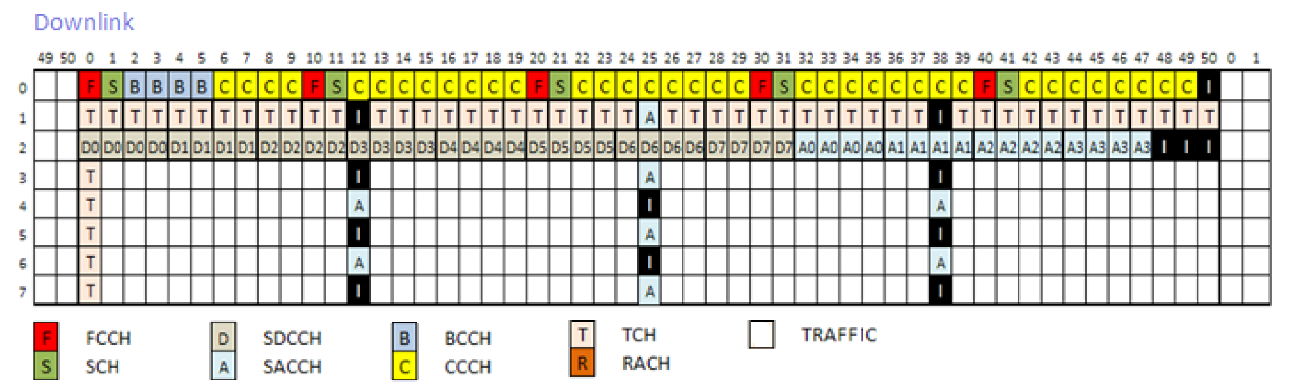
GSM帧结构
系统评估
信息是时变
传统信号反射的理论模型难以适用
传播距离远
Notes:
得到信号后，我们首先了解下GSM帧结构，
GSM帧结构的重要特征是控制消息和用户数据交织在不同时隙上，信息是时变的。
此外，GSM信号传播距离远，会遭受更大的多径效应。
因此，在传统反射理论模型的指导下，利用加载包含时变用户数据的GSM信号来计数和识别徒手健身运动是令人怀疑的。

Slide 7
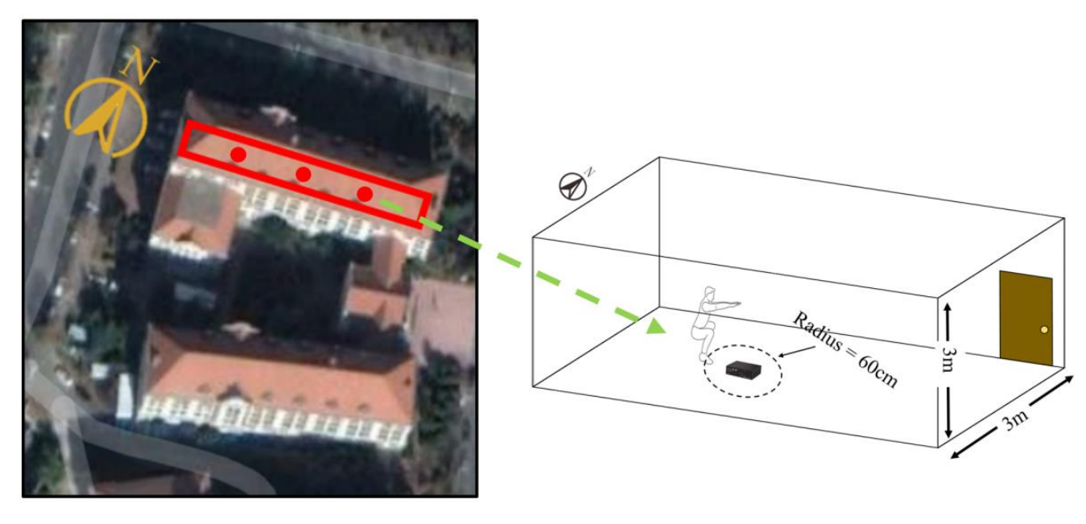
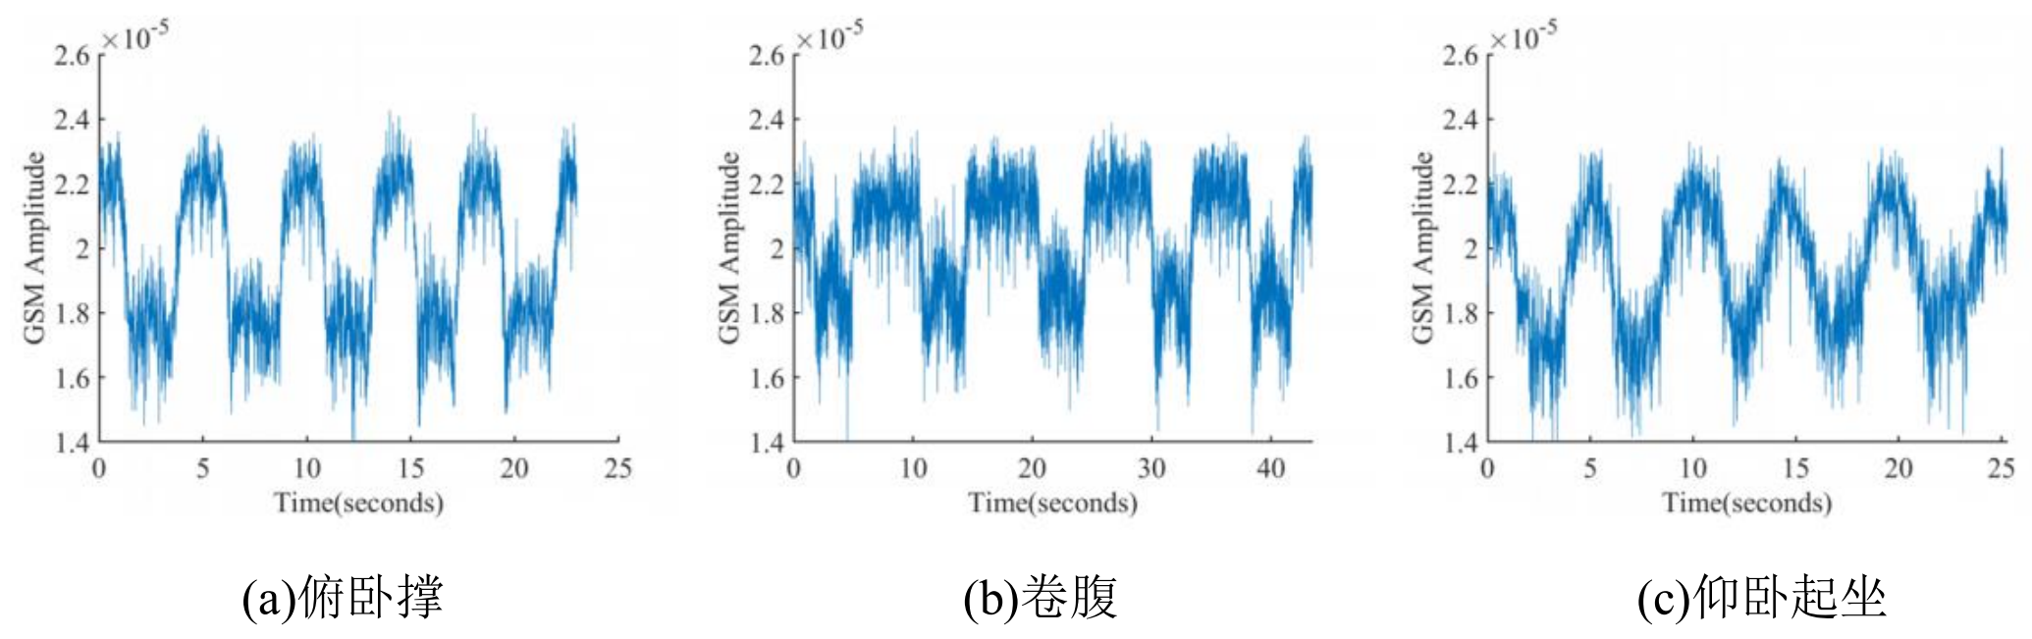
可行性研究
初步结论：人体运动可以对处理后的GSM信号产生明显影响
系统评估
Notes:
所以本文首先在如图所示地理位置，探索性地设置了几个简单实验来研究人体运动是否可以影响处理后的GSM信号
如图所示为部分徒手健身动作的信号振幅，每种动作对振幅都有影响，且各不相同
我们可以得到初步结论，人体运动可以对GSM信号产生明显影响

Slide 8
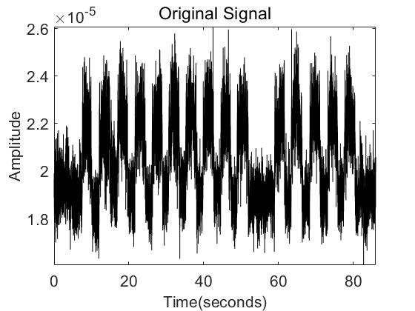
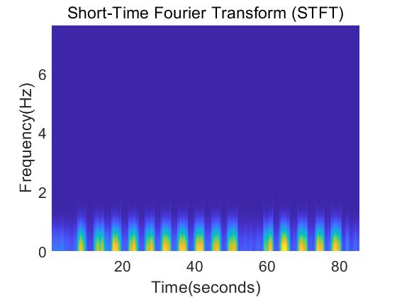
短时傅里叶变换
Limbs
reflection
Torso
reflection
系统评估
浅绿色的部分是四肢的影响
明黄色部分是身体躯干的影响
Notes:
下面我们进一步将信号通过短时傅里叶变换转换到频域时，可以看到每次运动会在低频区域造成明显地影响
其中
浅绿色的部分是四肢的影响
明黄色部分是身体躯干的影响

Slide 9
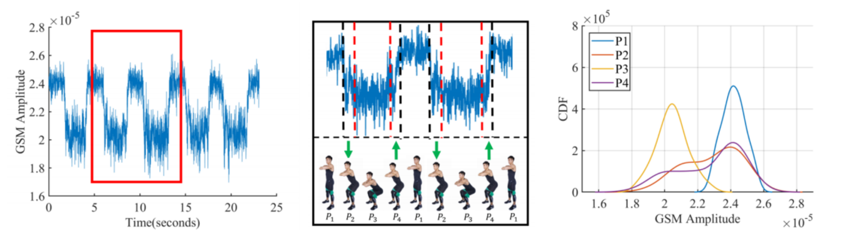
定量分析
系统评估
深蹲信号序列 两个深蹲上的阶段分解图 四个阶段的振幅分布
Q1：同样都是静态阶段（身体保持不动），𝑃1阶段和𝑃3阶段的平均幅值存在明显差异？
Q2：下采样序列的包络与深蹲的四个阶段起伏一致的原因是什么？
Notes:
本文进一步对信号进行定量分析
左边为一组深蹲序列，根据健身知识，单个深蹲运动可以分解为四个阶段$P_{1}{\sim P}_{4}$，如中间所示
从四个阶段的振幅分布图可以看出，P1，P3阶段的分布形态相似但振幅不同，P2，P4的分布是相似的
另外，通过观察，发现序列包络的波动周期与运动的重复周期保持一致。
这就引出两个问题
问题 1：同样都是静态阶段（身体保持不动），为什么𝑃1阶段和𝑃3阶段的平均 幅值存在明显差异？
问题 2：下采样序列的包络与深蹲的四个阶段起伏一致的原因是什么？

Slide 10
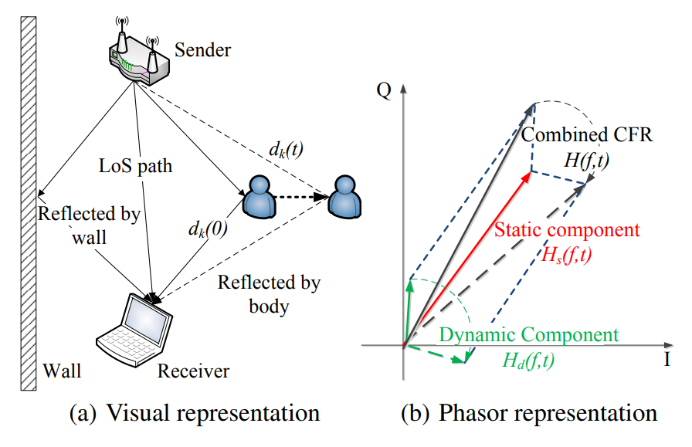
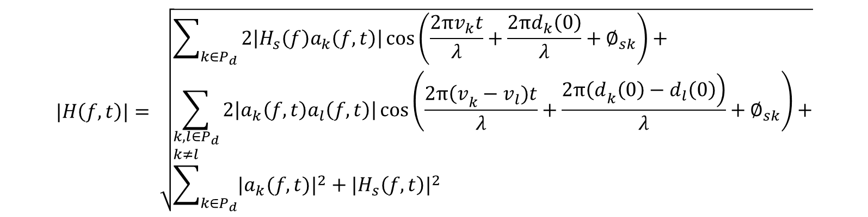
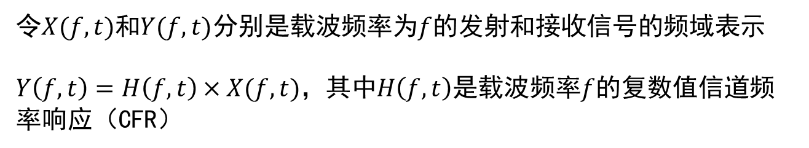
反射模型
令$X(f,t)$和$Y(f,t)$分别是载波频率为$f$的发射和接收信号的频域表示
$Y\left(f,t\right)=H\left(f,t\right)×X(f,t)，$其中$H\left(f,t\right)$是载波频率$f$的复数值信道频率响应（CFR）
$$H\left(f,t\right)=H_{static}\left(f\right)+H_{dynamic}\left(f,t\right)$$
系统评估
$$|H\left(f,t\right)|= \sqrt{\begin{aligned}&\sum_{k∈P_{d}}{2\left|H_{s}\left(f\right)a_{k}\left(f,t\right)\right|\cos\left(\frac{2πv_{k}t}{λ}+\frac{2πd_{k}\left(0\right)}{λ}+∅_{sk}\right)}+ \\ &\sum_{\begin{aligned}&k,l∈P_{d} \\ &k≠l\end{aligned}}{2\left|a_{k}\left(f,t\right)a_{l}\left(f,t\right)\right|\cos\left(\frac{2π{\left(v\right.}_{k}−v_{l})t}{λ}+\frac{\left.2π{\left(d\right.}_{k}\left(0\right)−d_{l}\left(0\right)\right)}{λ}+∅_{sk}\right)+} \\ &\sum_{k∈P_{d}}{{|a_{k}(f,t)|}^{2}+{|H_{s}\left(f,t\right)|}^{2}}\end{aligned}}$$
Notes:
为了解释这两个问题，首先从反射理论分析入手
通过公式推导，总$信道频率响应$的绝对值是恒定偏移和一组正弦波的总和，其中正弦波的频率是路径长度变化速度的函数。
一方面GSM信号的波长近似为33cm。且本文的原地运动健身运动在水平方向上的速度分量是很小的。
另外，GSM信源到接收设备的距离十分遥远，人体运动所带来的路径变化可以忽略不计，导致其产生的频率改变十分微小。
因此得到关键结论：人体运动速度的提升对于信号频率成分没有显著影响。
所以人体运动造成的反射路径长度改变，是无法解释之前在频谱图中的低频影响的

Slide 11

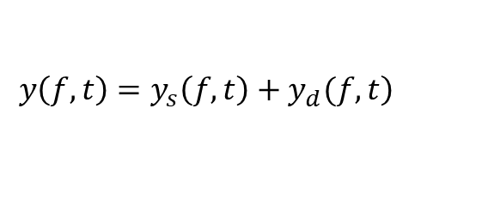
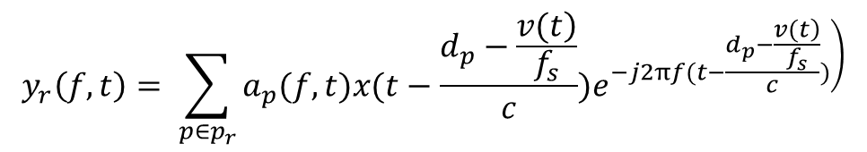
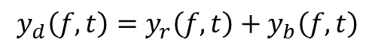
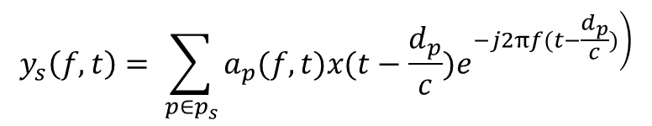
遮挡模型
根据传播路径是否受到人体运动的影响将其分为$P_{s}$和$P_{d}$两组
$$\left.y\left(f,t\right)=y_{s}\left(f,t\right)+y_{d}(f,t\right)$$
$$y_{s}\left(f,t\right)= \sum_{p∈p_{s}}{a_{p}(f,t)x(t−\frac{d_{p}}{c})e^{\left.−j2πf(t−\frac{d_{p}}{c})\right)}}$$
系统评估
$$y_{d}\left(f,t\right)=y_{r}\left(f,t\right)+y_{b}\left(f,t\right)$$
$$y_{r}\left(f,t\right)= \sum_{p∈p_{r}}{a_{p}(f,t)x(t−\frac{d_{p}−\frac{\left.v(t\right)}{f_{s}}}{c})e^{\left.−j2πf(t−\frac{d_{p}−\frac{\left.v(t\right)}{f_{s}}}{c})\right)}}$$
$P_{r}$表示信号传播距离随人体运动而变化的路径集
$P_{b}$表示被人体完全遮挡无法到达接收设备的路径集
Notes:
所以本文提出遮挡模型理论作为反射模型失效的补充,首先根据传播路径是否受到人体运动的影响将其分为$P_{s}$和$P_{d}$两组，y为其接收信号叠加。
$P_{s}$包含的是静态路径，$P_{d}$包含的是受人体运动影响的动态路径。
由于GSM有效载荷处于每秒数十kb的水平，并且调制频率超过900MHz。因此$y_{s}$仅包含高频分量，不包含与我们的观察相对应的低频分量。
接下来分析$y_{d}，$本文将其构成分为$P_{r}$和$P_{b}$，$P_{r}$表示信号传播距离随人体运动而变化的路径集。上一页已经进行分析。
而𝑃𝑏表示被人体完全遮挡无法到达接收设备的 路径集，
有人类徒手健身运动的频率非常低（<1Hz），考虑观察到的人体运动对移动信号产生影响的现象时，𝑦𝑏 是唯一可能的原因。
所以人体遮挡是前面两个问题的解释，不同的遮挡效果造成振幅不同，同样是遮挡，造成人体运动周期和序列包络起伏一致

Slide 12
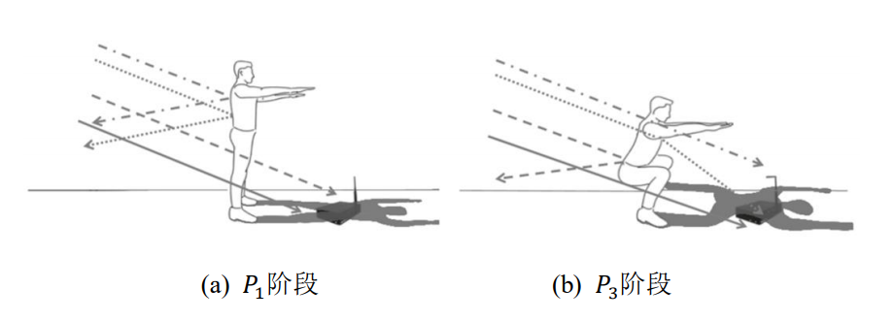
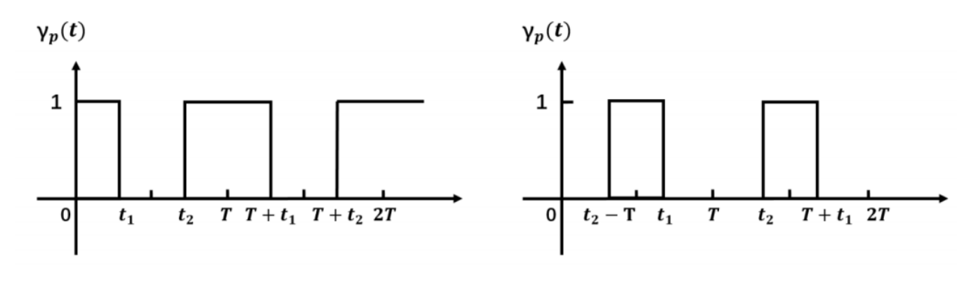
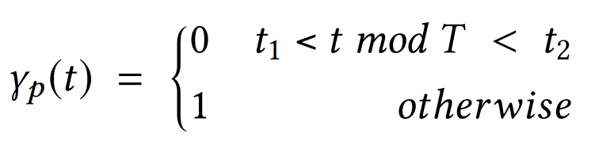
遮挡示意
系统评估
Notes:
如图所示为遮挡模型示意图
信号传播的周期性开关函数可以用方波函数$γ_{p}(t)$表示
由于身体初始位置不同，图中显示了具有不同占空比的两个示例开关函数
就像人体遮挡光传播一样，我们的躯干也遮挡了移动信号的传播

Slide 13
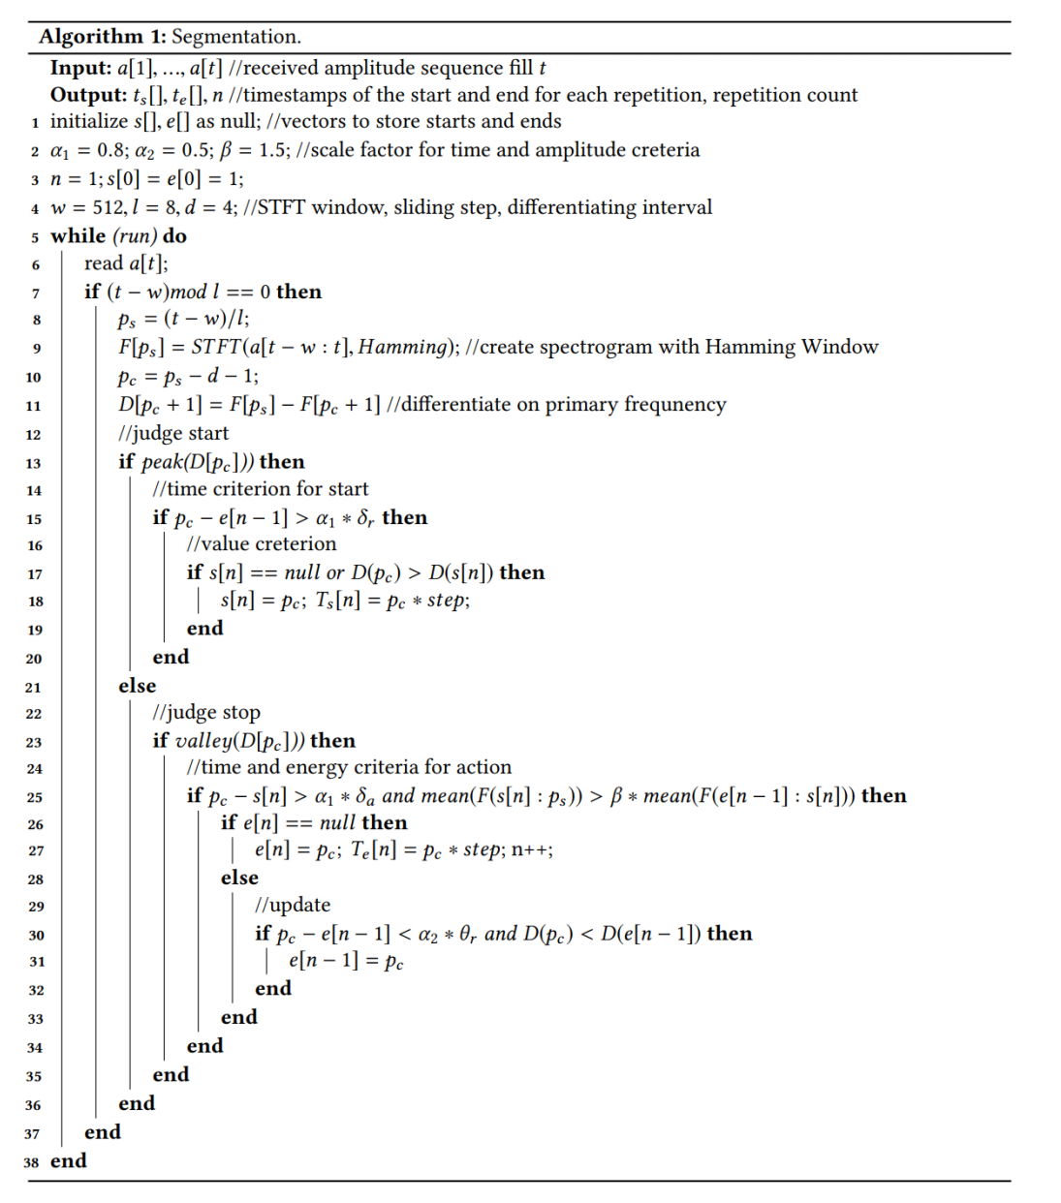
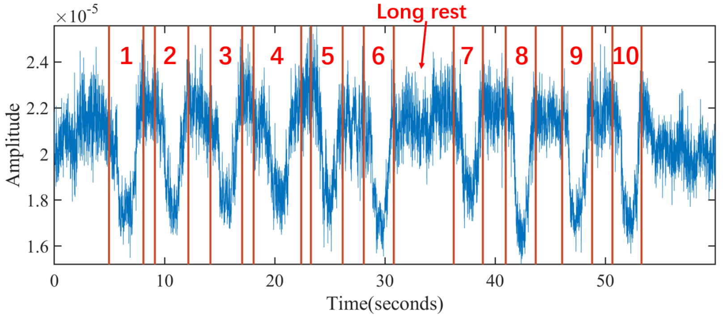
动作切割
系统评估
Notes:
本文的关键技术之一是提出了实时的动作切割算法，
可以从一组带有不等长休息间隔的运动中实时提取出单个运动的动作阶段，如图所示。
其关键挑战是我们无法预判或长或短时间的休息间隔

Slide 14
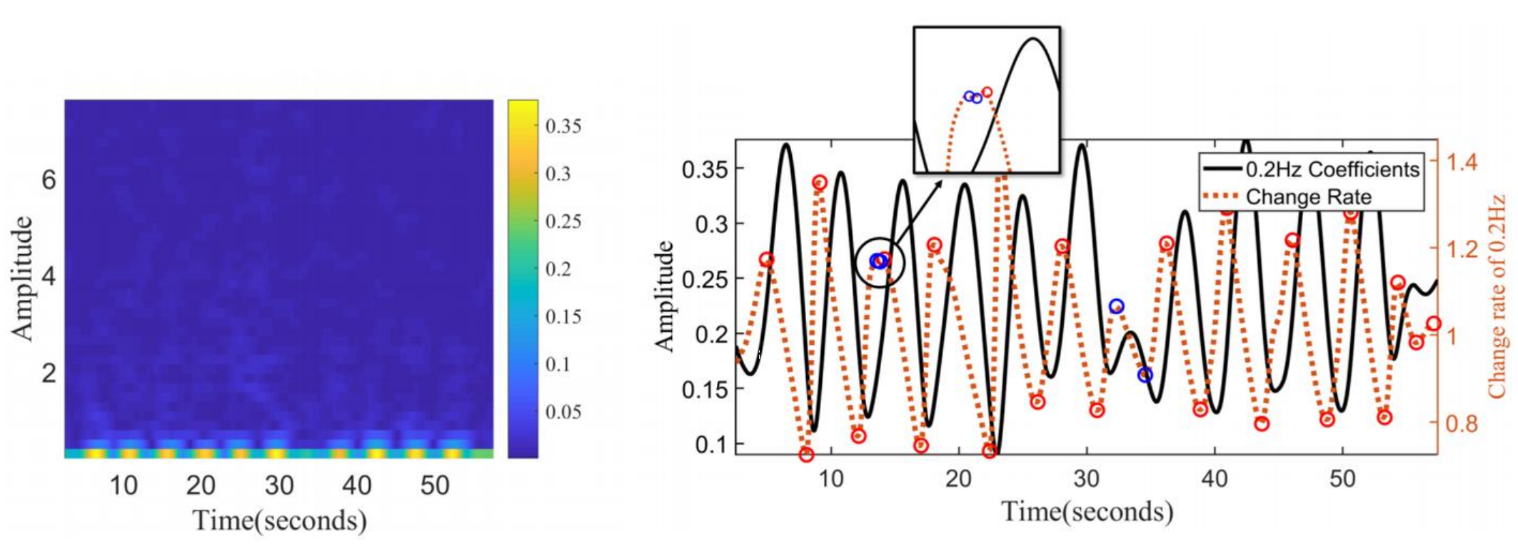
动作切割
如何寻找动作的边界？
系统评估
一组深蹲运动信号序列的频谱图 0.2Hz系数曲线及其变化率曲线
Notes:
分割算法首先将运动通过短时傅里叶变换到频谱图中，
由于0.2Hz的频率系数上具有较高的能量，本文将0.2Hz作为主频率系数，黑色实线表示
红色虚线表示其变化率，变化率的极值分别表示动作的开始和结束点，这是因为运动状态改变时变化率最大

Slide 15
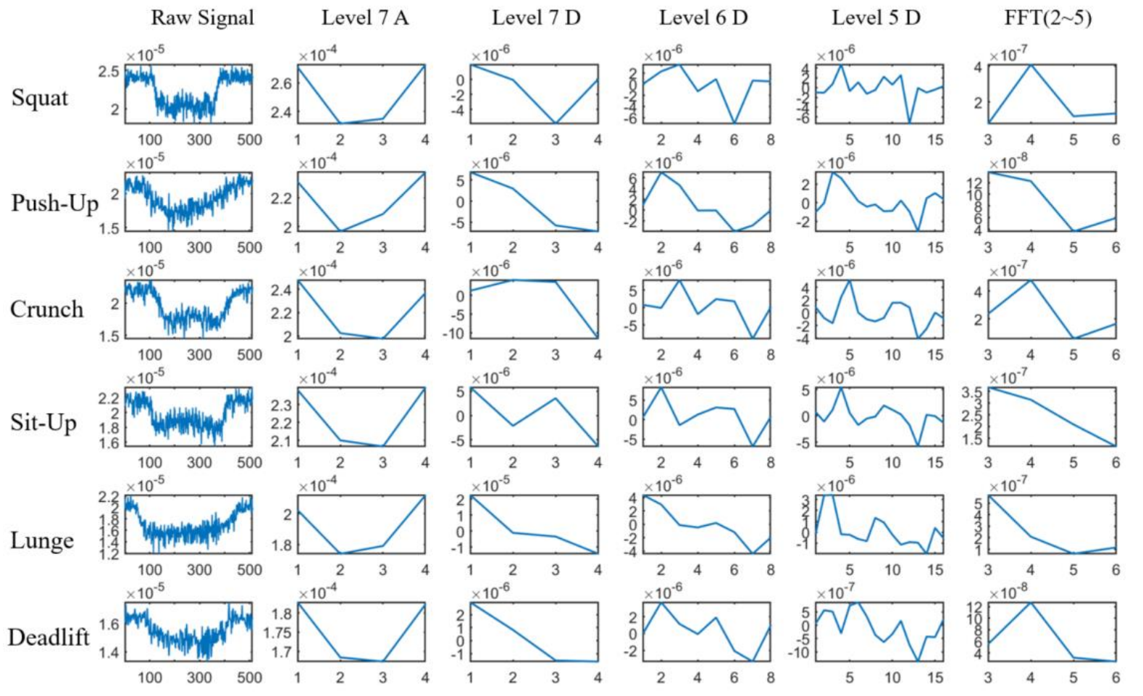
特征选择
系统评估
Notes:
在特征选择方面，首先在三次样条插值法的信号段上进行傅里叶变换，选取其第二个到第五个低频系数。
进一步将小波变换应用到低频分量的测量中，分解为七个级别，
并选取了第7级的近似系数和第7级，第6级和第5级的细节系数。总计36个特征

Slide 16

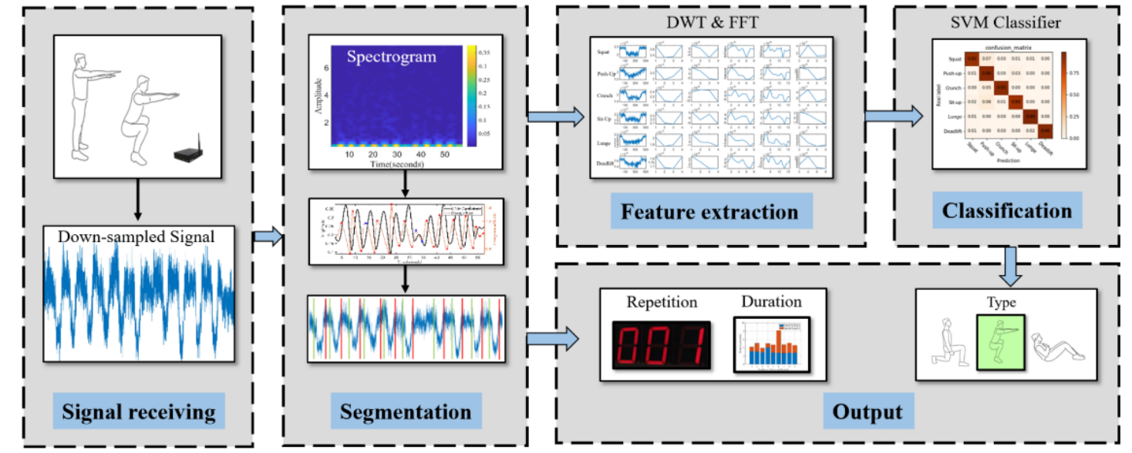
系统评估
系统评估
Mobifit系统流程图
Notes:
这是本文的系统流程图，系统命名为Mobifit
分为了信号接收，动作切割，特征提取，动作分类，结果输出五个模块

Slide 17
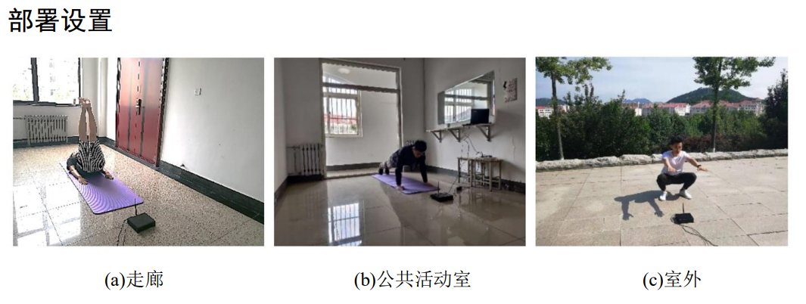
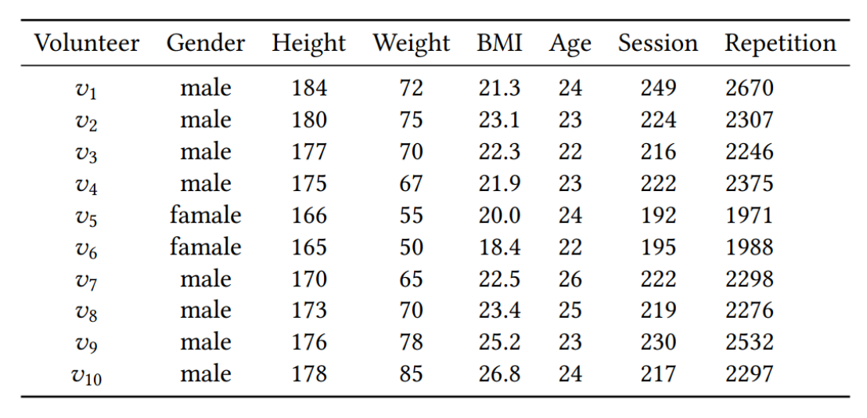
系统评估
部署设置
走廊 公共活动室 室外
系统评估
注：默认部署包括将接收器放置在地面上并使志愿者距离接收器 60 厘米
志愿者身体参数
Notes:
本文在两个室内环境（走廊和公共活动室）以及一个室外环境中进行了实验
总共招募了10名志愿者（2名女性），其年龄和体形参数如表所示

Slide 18
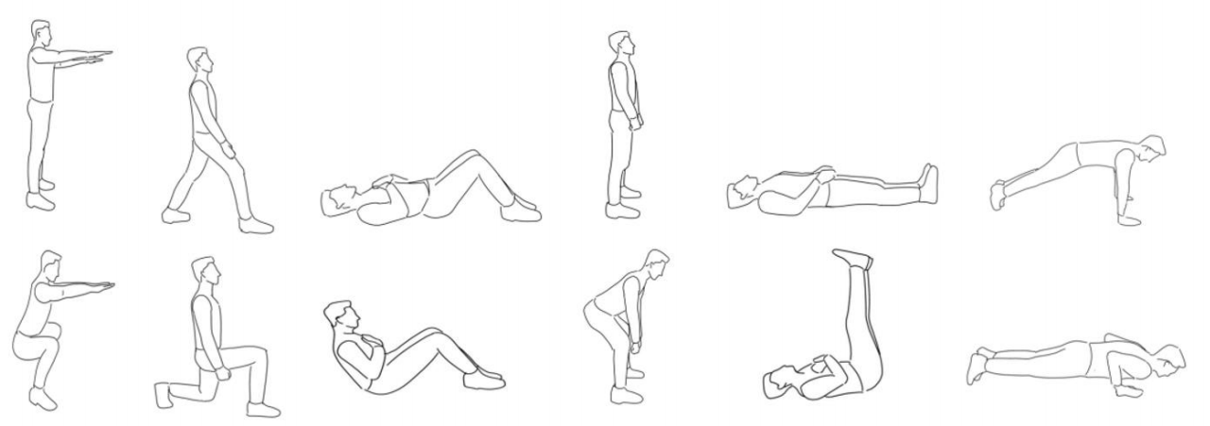
系统评估
六种徒手健身动作
系统评估
深蹲 弓步 仰卧起坐 硬拉 卷腹 俯卧撑
Notes:
本文选择了六种徒手运动，如图所示。

Slide 19
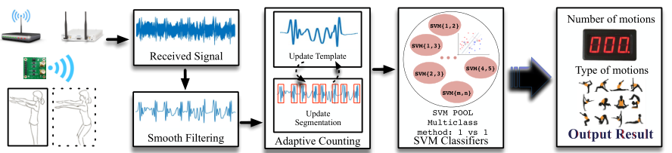
系统评估
对比系统：Motion-Fi
系统评估
Notes:
Motion-Fi是一种运动监测系统，由于其与本文系统同为单频道系统，所以本文系统会与其进行评估对比

Slide 20
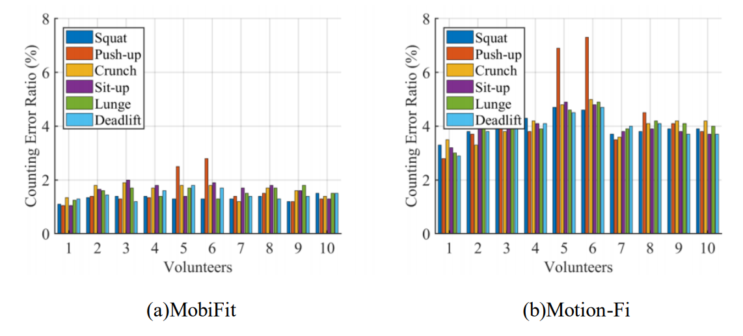
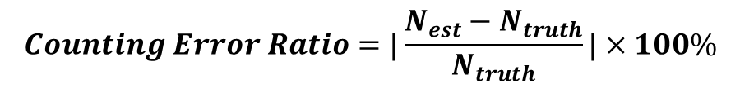
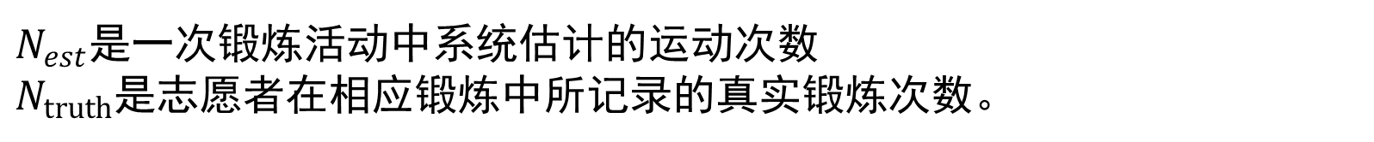
系统评估
运动计数
$N_{est}$是一次锻炼活动中系统估计的运动次数
$N_{truth}$是志愿者在相应锻炼中所记录的真实锻炼次数。
$$Counting Error Ratio=|\frac{N_{est}−N_{truth}}{N_{truth}}|×100\%$$
系统评估
Notes:
计数错误率的计算如公式所示。
Mobifit的平均计数误差为1.5％，除志愿者$v_{5}$和$v_{6}$的俯卧撑以外，大多数运动的计数错误率均小于2％。
作为对比，Motion-Fi大多数志愿者的计数错误率均在4％左右或以上。

Slide 21
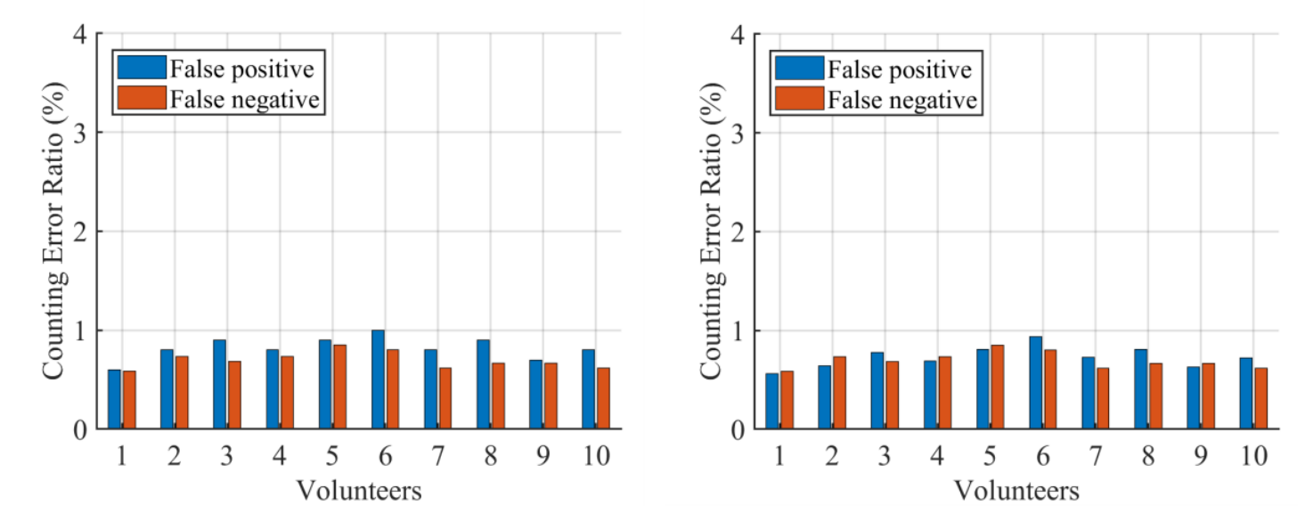
系统评估
运动计数
限制准则：每次运动至少包含两个运动样本
系统评估
没有采用限制准则 采用限制准则
Notes:
本文还通过应用每次锻炼应保证至少有两次连续运动的限制准则，进一步评估计数上的改进
采用限制准则后，运动计数的平均误报率从0.82％降低到0.73％，所有志愿者的平均计数错误率进一步降为为1.4％。

Slide 22
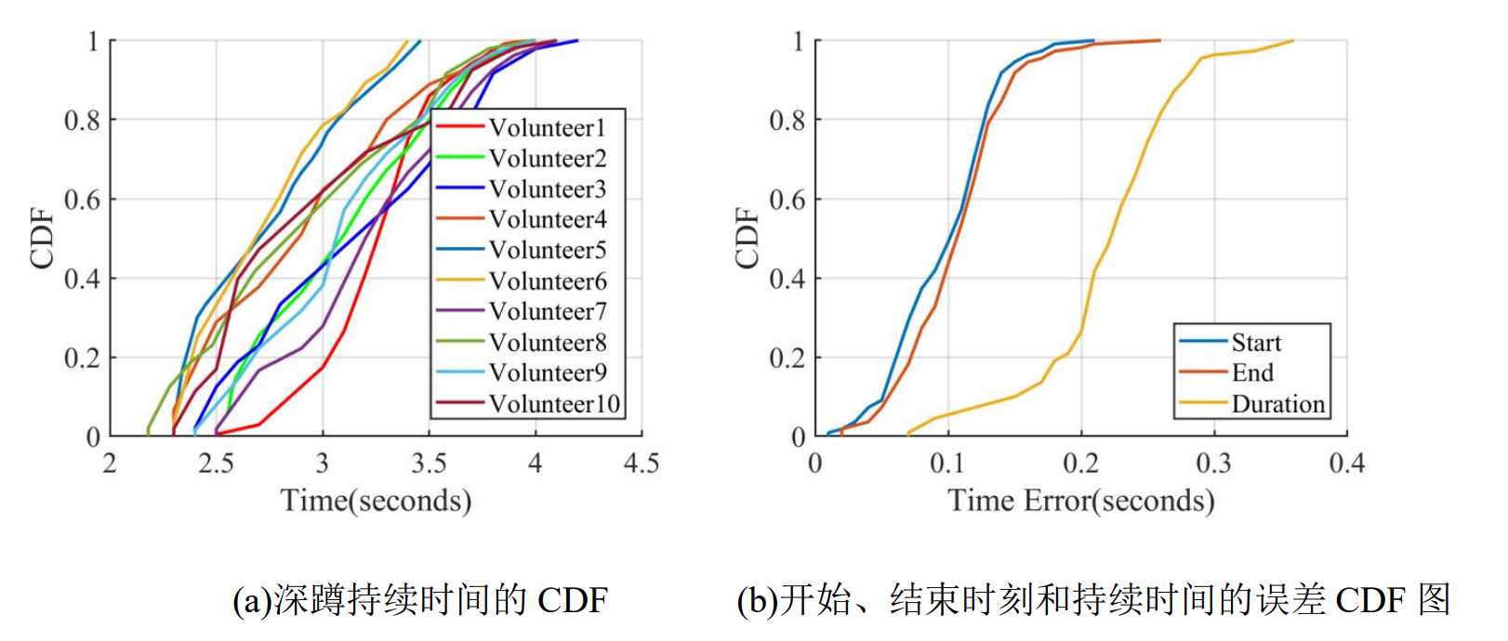
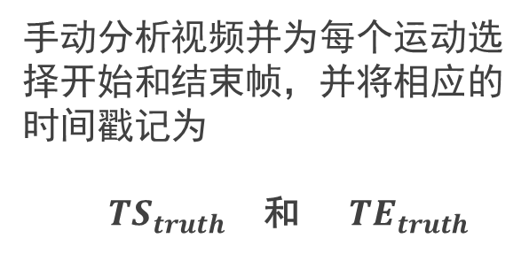
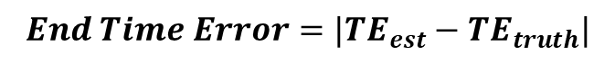
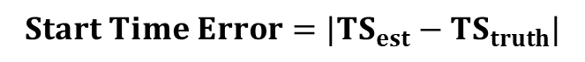
系统评估
运动时长
手动分析视频并为每个运动选择开始和结束帧，并将相应的时间戳记为
${ TS}_{truth}$ 和${ TE}_{truth}$
系统评估
$$Start Time Error=|{TS}_{est}−{TS}_{truth}|$$
深蹲持续时间的CDF 开始、结束时刻和持续
时间的误差CDF图
$$End Time Error=|{TE}_{est}−{TE}_{truth}|$$
$$Duration Time Error=|\left({TE}_{est}−{TS}_{est}\right)−({TE}_{truth}−{TS}_{truth})|$$
Notes:
本文拍摄了每位志愿者前10天的深蹲视频。视频速率为每秒30帧。
手动分析视频并为每个深蹲选择开始和结束帧，分别使用公式计算每个动作的开始，结束和持续时间误差
从动作持续时间的累积分布函数中可以看到所有深蹲的开始和结束误差分别在0.21s和0.27s之内，98％的持续时间误差在0.3s之内。

Slide 23
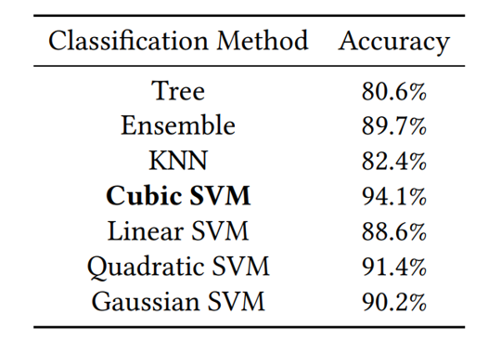
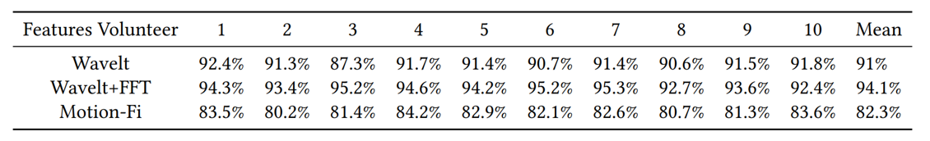
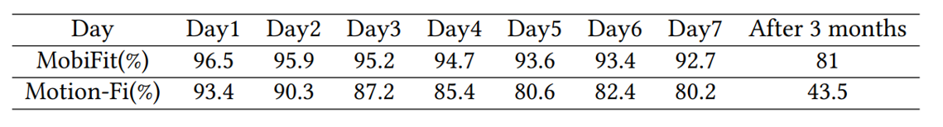
系统评估
运动识别
（1）分类器评估
（2）特征组合评估
（3）持久性评估
系统评估
Notes:
本文在对整体徒手健身数据集进行10折交叉验证的前提下评估MobiFit的分类准确性
在分类器评估中。具有高阶核的SVM分类器可以达到90％以上的分类精度，三阶核函数达到最好
在特征组合评估中，小波系数和FFT系数组合的识别准确率最好
在持久性评估中，MobiFit在一周内准确率保持在92％以上，三个月后降至81％。

Slide 24
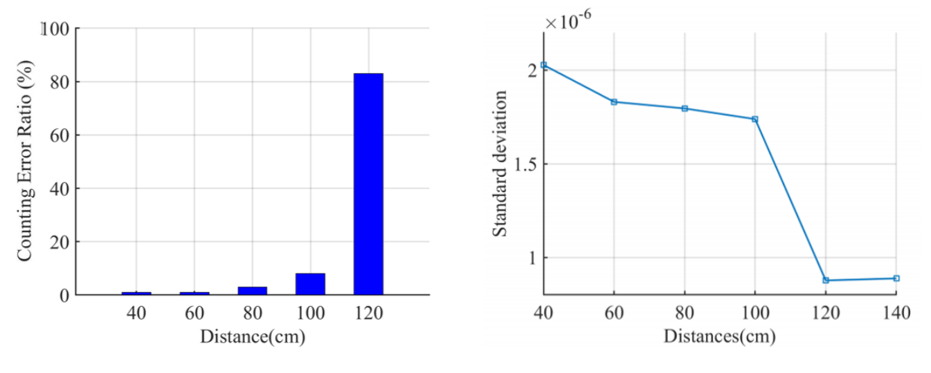
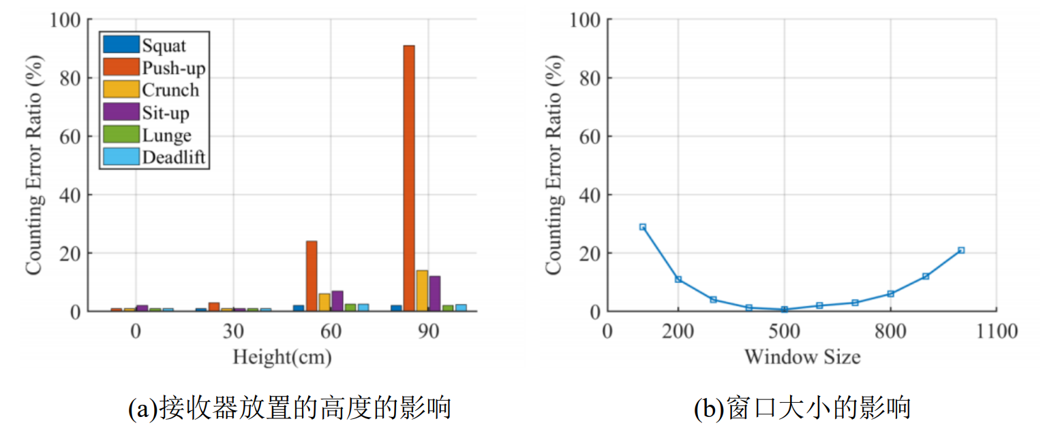
系统评估
参数评估
不同距离的计数误差 不同距离信号的标准偏差
系统评估
接收器放置的高度的影响 窗口大小的影响
Notes:
本文还评估了用户与接收器之间不同距离的影响，看到在80厘米内实现了低于3％的计数误差率，当距离达到120cm时，计数将无法进行
而不同距离的信号振幅的标准偏差表明，接收器未能捕获120cm以外的躯干遮挡效应。
本文还评估了将接收器放置不同高度的影响，其中俯卧撑受高度的影响很大。这是因为如果接收器的高度超过其躯干覆盖的最高高度，遮挡效应消失
另外，评估不同变换窗口大小时，在窗口大小500时达到的最小计数错误率。

Slide 25
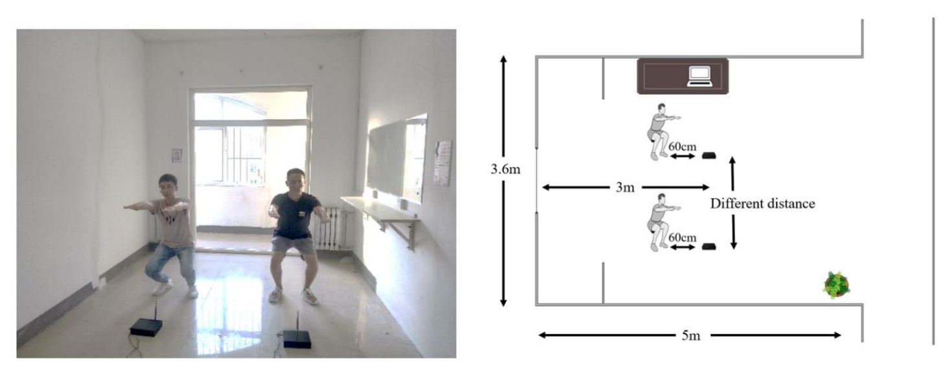
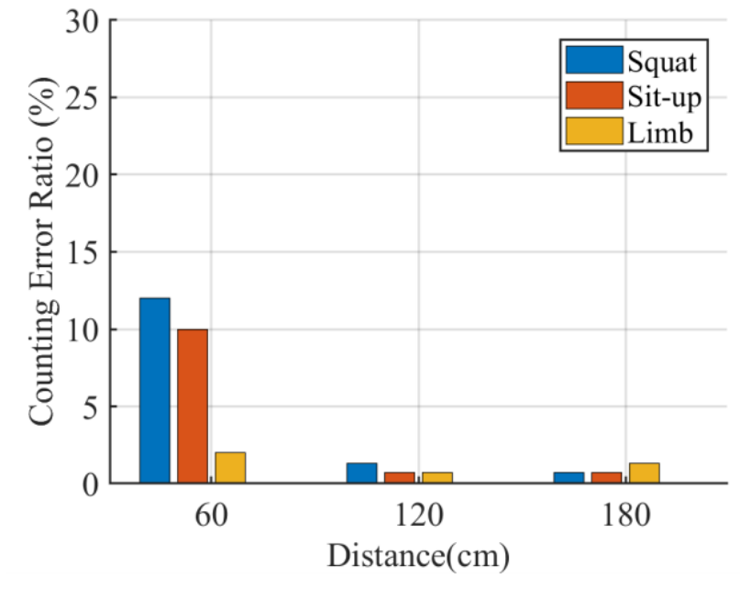
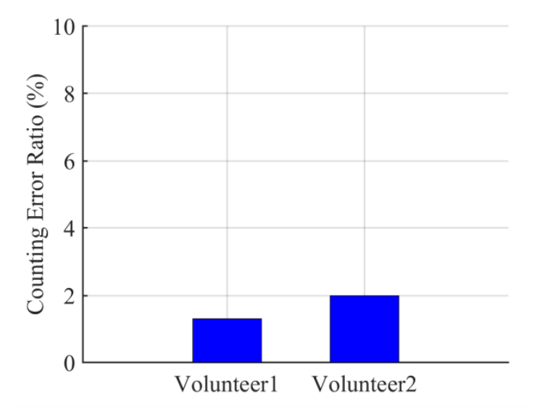
系统评估
多人运动评估
系统评估
多用户同时运动实景 多用户同时运动部署图
室外环境下的计数错误
Notes:
本文还评估了两名志愿者同时进行运动的情况。其中，志愿者$v_{3}$仅进行深蹲，而志愿者$v_{4}$分贝进行三种活动：深蹲、仰卧起坐以及任意四肢活动。
在此部署中，而当两个志愿者相距120cm时，$v_{3}$志愿者的计数误差低于2％，它证明MobiFit在相隔120厘米时才可以支持多个用户在一间房间里一起运动。
最后，为了验证户外运动的可行性，志愿者$v_{1}$和$v_{2}$在我们校园的观景台进行深蹲运动，计数误差率分别为1.3％和2％，与室内结果一致。它证明了MobiFit在室外环境中的可行性。

Slide 26
（1）本文提出并验证了将蜂窝移动信号应用于徒手健身监测的可行性，证明了蜂窝移动信号可作为新的无线感知信号。
（2）本文建立的接收信号分析模型研究阐明了躯干对移动信号传播的遮挡作用。为无线感知的动作识别或用户识别等研究方向提供了新的视角。
（3）本文实现了MobiFit原型系统，通过室内和室外的大量实验评估了系统性能。实验结果证实系统达到了徒手健身动作计数的低错误率和动作类型识别的高精度。
系统评估
Notes:
最后对本文研究进行总结，

Slide 27
敬请各位老师批评指正
大学生活即将结束，在此，我要感谢所有教导我的老师和一齐成长的同学，他们在我的大学生涯给予了很大的帮助。本论文能够顺利完成，要特别感谢我的导师洪锋老师，感谢各位老师的关心和帮助！
Notes:
我的答辩结束，敬请各位老师批评指正

Slide 28
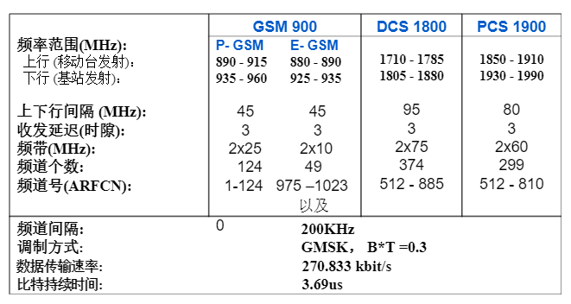
我国陆地GSM通信系统工作频段

Slide 29
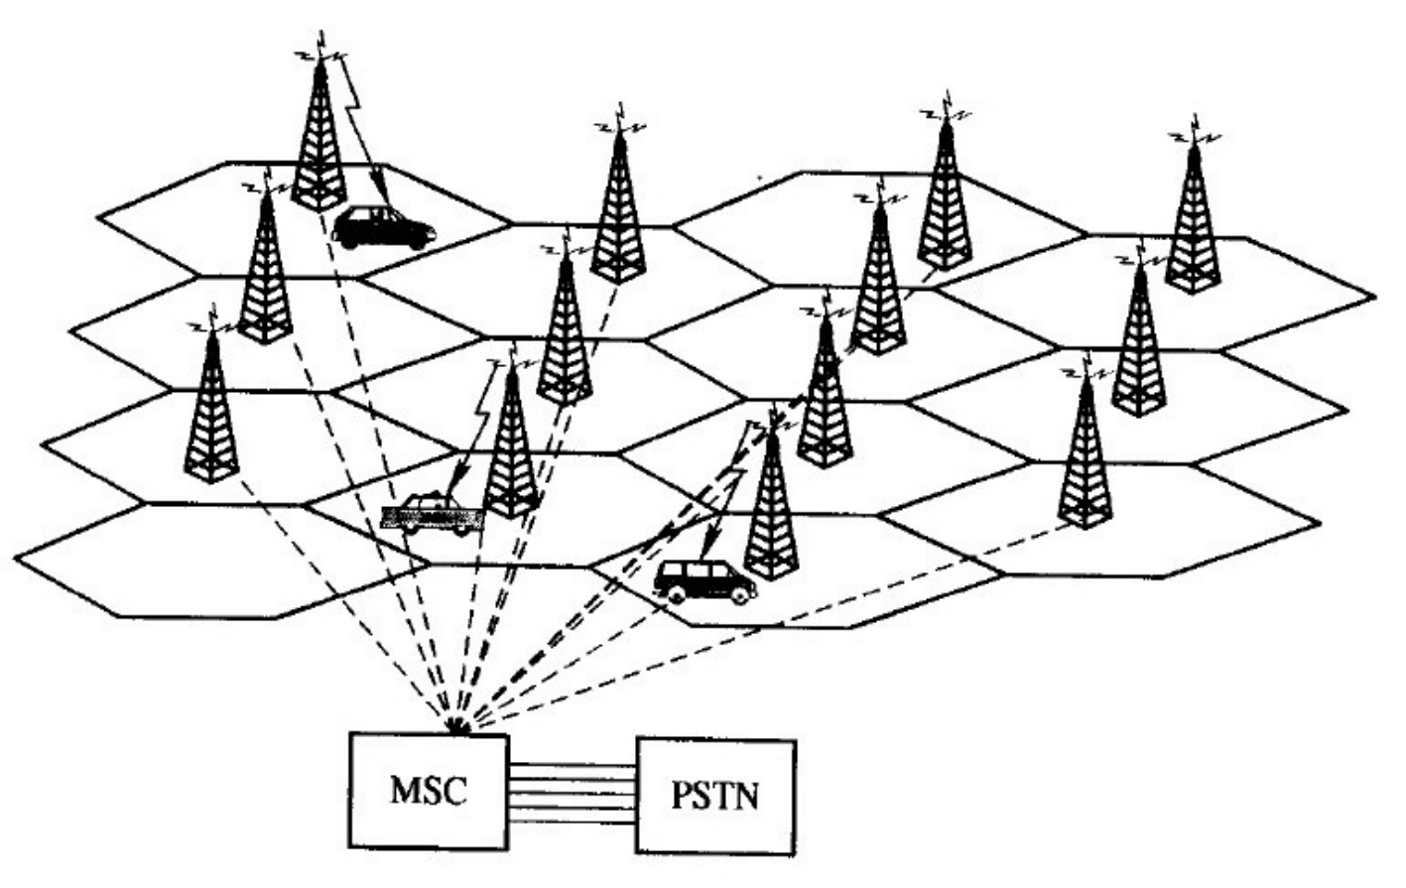
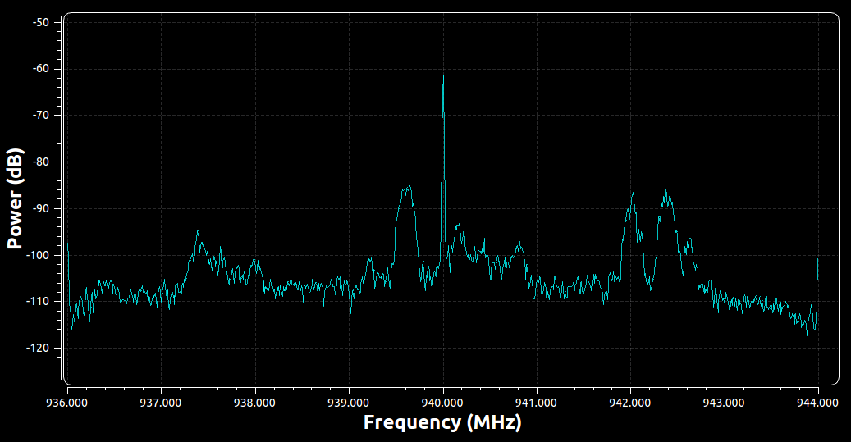
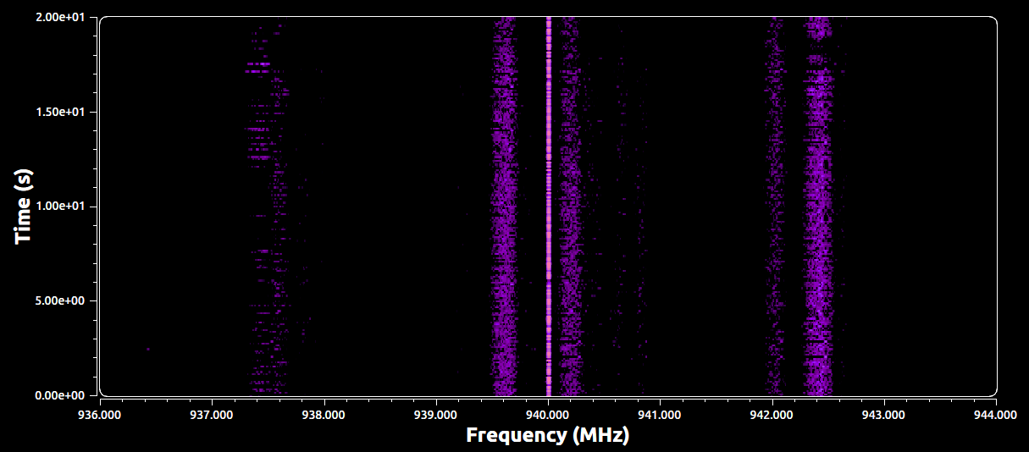
带宽
强度
USRP扫描得到频点
其中，带宽为200k为GSM频点
Notes:
我们首先来看到，如右图所示为GSM蜂窝结构，每个基站能收到附近至少三个相邻基站信号
下面是通过USRP设备扫描到的频点，可以看到其带宽和强度。其中，带宽为200k为GSM频点

Slide 30

Wireshark解析到的BCCH信号未加密数据

Slide 31

对6类动作进行小波变换后的频域图
深蹲（SQ）、俯卧撑(PU)、卷腹(CR)、仰卧起坐(ST)、硬拉（DL)、弓步(LG)

Slide 32


运动计数
俯卧撑
计数错误原因
计数缺失序列的切割结果 计数缺失序列的频谱图 膝式俯卧撑计数错误率
Motion-Fi
计数错误原因
MobiFit Motion-Fi
Notes:
我们分析下Mobifit俯卧撑计数错误的因素可能是两方面：首先，如上图为志愿者$v_{5}$的一个错误切割结果，由于其是身材娇小的女性，躯干相对较小，而且进行膝式俯卧撑，其运动幅度低。这两个因素导致遮挡效应的差异较小，从而导致计数丢失。
本文进一步将接收器拉近志愿者，在分别距离女性志愿者20、30和40厘米的情况下进行实验。在30和40厘米的计数误差均低于2％。但是在20厘米的范围内，计数误差率会上升。可能是因为躯干过于靠近接收器，这将始终遮挡了信号传输，导致锻炼过程中的遮挡效应没有动态变化。要解决娇小的女性膝盖俯卧撑的计数误差大的问题，关键在于增加躯干对移动信号的遮挡面积。
Motion-Fi由于仅通过测量形态相似性来切割动作，所以计数时因此将长时间休息间隔计为两次动作，如下图所示。

Slide 33




实验场景

